Slide 1
HAK DAN KEWAJIBAN WARGA NEGARA
Oleh ;
Tatik Rohmawati, S.IP.,M.Si.
Notes:
Salam.. Pembuka.. Perkenalan kelompok dan nama anggota..

Slide 2
PENGERTIAN
Kaelan dan Zubaidi, Warga Negara : rakyat yang menetap di suatu wilayah dan rakyat tertentu dalam hubungannya dengan negara.
AS. Hikam : warga negara merupakan terjemahan dari citizenship yaitu anggota dari sebuah komunitas yang membentuk negara itu sendiri.
Koerniatmanto : mengemukakan warga negara dan anggota negara. Dimana sebagai anggota negara mempunyai kedudukan yang khusus terhadap negaranya. Ia mempunyai hubungan hak dan kewajiban yang bersifat timbal balik terhadap negaranya.
UU No. 12 Tahun 2006, warga Negara adalah warga suatu Negara yang ditetapkan berdasarkan peraturan perundang-undangan

Slide 3
Dalam konteks Indonesia, hak dan kewajiban warga negara sudah diatur dalam UUD 1945, seperti Pasal, 26, 27, 28, 29, 30, 31 dan 34. yang mencakup bidang politik dan pemerintahan, sosial, keagamaan, pendidikan dan pertahanan.

Slide 4
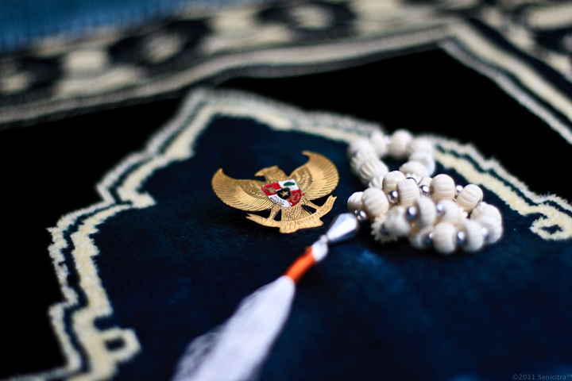
CARA MEMPEROLEH KEWARGANEGARAAN INDONESIA
Karena Kelahiran : bisa dibuktikan dengan adanya akta kelahiran.
Karena Pengangkatan : adanya kutipan pernyataan sah Buku Catatan Pengangkatan Anak Asing.
Karena dikabulkannya permohonan, yaitu adanya Petikan Keputusan Presiden tentang permohonan tersebut (tanpa pengucapan sumpah dan janji setia)
Karena Pewargnegaraan : yaitu adanya Petikan Keputusan Presiden tentang pewarganegaraan tersebut yang diberikan setelah pemohon mengangkat sumpah dan janji setia.
Karena perkawinan
Karena turut ayah dan atau ibu
Karena pernyataan : adanya Surat Edaran Menteri tentang Memperoleh/kehilangan kewarganegaraan RI dengan pernyataan.

Slide 5
ASAS-ASAS KEWARGANEGARAAN
Asas Ius-Sanguinis : asas keturunan atau hubungan darah, artinya kewarganegaraan seseorang ditentukan oleh orang tuanya.
Asas Ius- Soli : asas daerah kelahiran, artinya bahwa status kewarganegaraan seseorang ditentukan oleh tempat kelahirannya di negara tersebut.
Asas Bipatride (dwi kewarganegaraan) : timbul apabila menurut peraturan dari dua negara terkait seseorang dianggap sebagai warga negara kedua negara itu.
Apatride (tanpa kewarganegaraan) : timbul apabila menurut peraturan kewarganegaraan seseorang tidak diakui sebagai warga negara dari negara apapun.

Slide 6
PENDIDIKAN PENDAHULUAN BELA NEGARA

Slide 7
Pembelaan negara atau bela negara adalah tekad, sikap dan tindakan warga negara yang teratur, menyeluruh, terpadu dan berlanjut yang dilandasi oleh kecintaan pada tanah air serta kesadaran hidup berbangsa dan bernegara.
Bagi warga negara Indonesia, usaha pembelaan negara dilandasi oleh kecintaan pada tanah air dan kesadaran berbangsa dan bernegara Indonesia dengan keyakinan pada Pancasila sebagai dasar negara serta berpijak pada UUD 1945 sebagai konstitusi negara.
Wujud dari usaha bela negara adalah kesiapan dan kerelaan setiap warga negara untuk berkorban demi mempertahankan kemerdekaan kedaulatan negara, persatuan dan kesatuan bangsa Indonesia, keutuhan wilayah Nusantara dan Yuridiksi nasional serta nilai-nlai Pancasila dan UUD 1945.

Slide 8
MAKSUD & TUJUAN PPBN

Slide 9
Dasar pemikiran yang dijadikan bahan motivasi setiap warganegara untuk ikut serta membela negara Indonesia :
Pengalaman sejarah perjuangan RI
Kedudukan wilayah geografis Nusantara yang strategis.
Keadaan penduduk (demografis) yang besar.
Kekayaan sumber daya alam.
Perkembangan dan kemajuan IPTEK di bidang persenjataan.
Kemungkinan timbulnya bencana perang.

Slide 10
TERIMA KASIH…
SEMOGA BERMANFAAT

